Slide 1



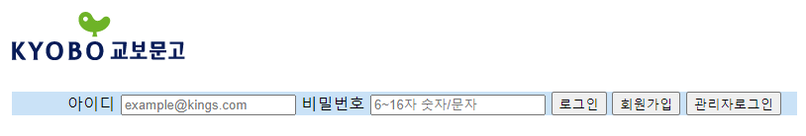
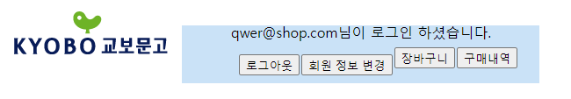
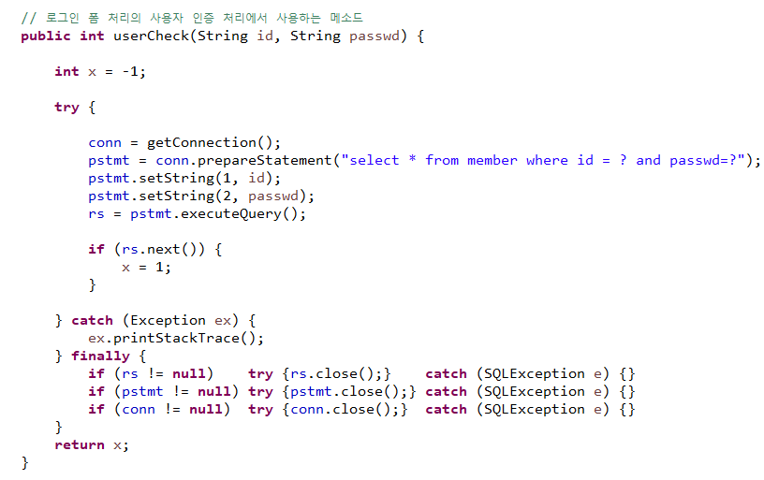
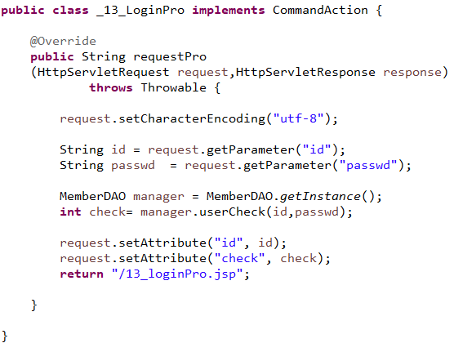


아이디와 비밀번호를 입력하고 로그인을 누르면
MemberDAO에서 select문을 이용하여 아이디와 비밀번호의 값을 찾는다. 그리고 그 값을 받아와서 아이디와 비밀번호가 일치하면
로그인이 완료된다.
Member의 id와 passwd 에 값을 select문을 이용해 찾음

